Slide 1
开源贡献智能匹配系统OpenRamp
基于OpenDigger与agent助手，激活开源新人贡献力
队伍名：FortunaAtoms仓库：OpenRamp 👆
# OpenSODA 2025参赛相关：本项目利用OpenDigger提供数据源。

Slide 2





目录
项目背景与目标
设计方案
创新与挑战
作品展示与开源实践

Slide 3
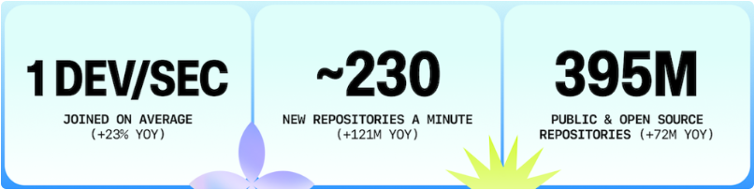
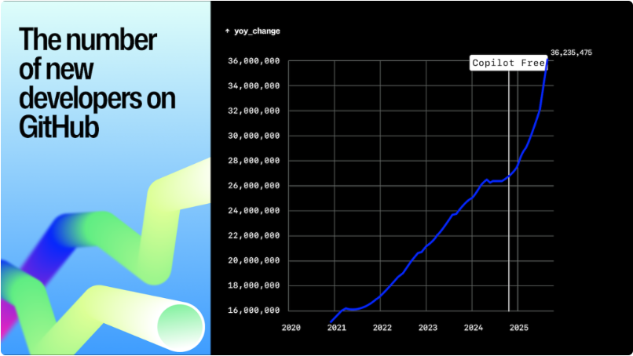
项目背景
根据最新的 GitHub Octoverse 2025 报告，2025 年是 GitHub 历史上开发者增长最快的一年:
平均每秒就有一名新开发者加入
平均每分钟就新增230个仓库
公开/开源仓库将近4亿，同比增长7200万
然而，在如此庞大的新增开发者与仓库数量背后。许多"first-contribution"的存在几乎完全是为了帮助新人提交他们的第一个PR——它们年复一年的存在表明，新手仍然需要并寻求低阻力的练习沙箱。
当完成初次练习之后，大量新手仍然不知道如何快速寻找到适合自己的开源项目，大量新贡献者在首次PR后流失。因此，
精准匹配真实项目需求，是提升社区留存率的关键。
数据来源：GitHub Octoverse 2025

Slide 4

项目目标
01
多维度贡献匹配算法引擎
设计人工规则驱动的匹配算法，融合项目活跃度、技能需求标签、新人友好度三维量化评估。AI辅助解析用户技能描述，生成标准化匹配标签，实现精准项目排序推荐，降低新手选择成本。
02
开源项目数据智能可视化
基于OpenDigger官方静态数据，构建交互式看板，直观展示项目活跃度等CHAOSS核心指标，为开发者提供客观的项目评估依据。
03
开发者成长洞察助手
集成轻量级AI（Ollama本地部署），提供个性化数据解读与成长建议。通过自然语言交互解释关键指标含义，识别技能提升方向，并推荐匹配的学习资源与进阶项目，提升用户留存率。
04
新手贡献引导路径设计（待扩展）
针对新手贡献者，基于项目历史数据识别"Good First Issue"特征，设计渐进式任务推荐机制。系统自动筛选低门槛、高响应率项目，结合交互式引导，缩短新手从注册到首次PR合并的路径。

Slide 5


分层架构设计
数据层：
双模数据策略
算法层：
规则驱动的三维匹配引擎
交互层：
数据看板+AI助手
在线模式：实时对接OpenDigger官方数据与GitHub API，确保数据时效性与覆盖面
离线模式：调用预下载的Top300流行项目指标数据集（top300_metrics），推荐默认项目
项目排序：基于人工定义的权重模型（如：活跃度40%+技能匹配30%+新人友好度30%）
AI辅助：Ollama部署本地AI辅助解析用户需求，生成标准化技能标签与数据解读；
自然语言交互：基于Web开发的桌面应用，动态筛选数据源并实时更新可视化图表，悬停提供指标解读，AI提供推荐解释，实现"对话即分析"的零门槛体验。

Slide 6

创新
智能搜索-评分动态融合
——轻松高效搜索
动态亲和建模-三维匹配
——发现真实需求
贡献路径可解释
——提高新人留存率
❌ GitHub原生搜索：
仅支持静态关键词匹配，返回结果按星数/更新时间排序，无法过滤低质量项目，逐个人工筛选效率低下
✅ 本项目一键搜索+匹配+排序：
Ollama动态解析自然语言
→ 生成GitHub兼容技术关键词组合
→ 注入OpenDigger健康度指标
→ 智能匹配排序结果
❌ 大量热点项目门槛高：
当前开源生态由大型企业主导，
高活跃项目≠新人友好
✅ 本项目三维亲和匹配新人需求：
“活跃度 × 亲和力 × 技能匹配”三维动态筛选，用AI agent将模糊意愿自动转为精准项目推荐，让新人从“大海捞针”变为“精准入场”。
❌ 黑盒引导劝退新人：
新人贡献依赖模糊文档/零散Issue，缺乏清晰、可追溯的参与路径图，挫败感强，首贡献流失率高
✅ 本项目给出可视化推荐：
看板可视关键因子，AI agent用自然语言生成推荐理由，给出贡献建议

Slide 7
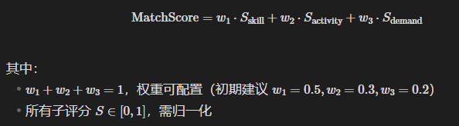
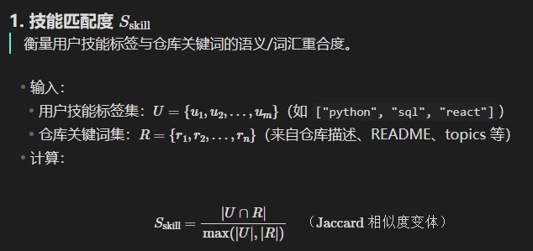
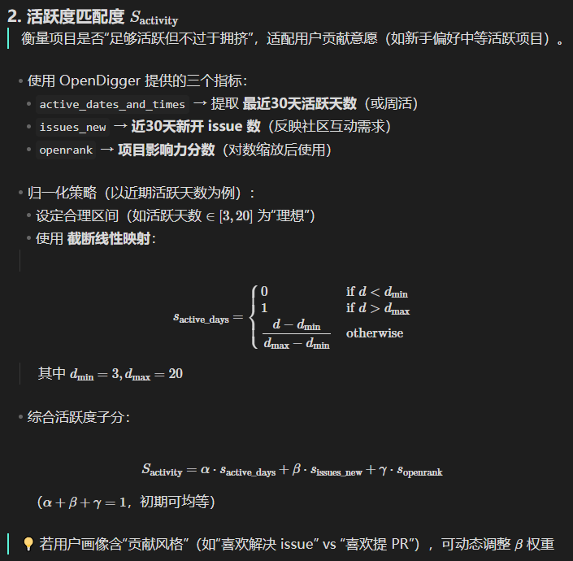
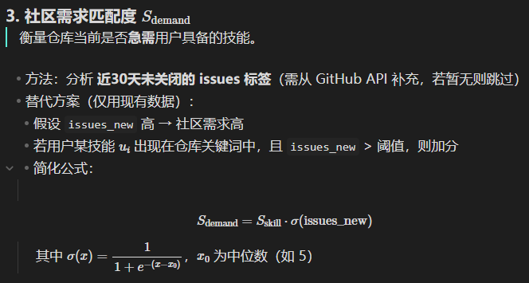
挑战
三维匹配算法设计与实现
基于 仓库数据（含 OpenDigger 指标）与 用户画像（技能关键词 + 贡献风格）计算匹配评分，采用分层加权融合策略，将匹配拆解为三个可解释、可调参的子维度：
一、匹配评分公式（总体结构）
二、子评分定义与计算方式
仓库关键词需预处理（小写、去停用词、标准化，如 “TypeScript” → “typescript”）
可选增强（未来计划）：对未命中但语义相近的词（如“数据库优化”≈“SQL优化”），预留热门关键词做嵌入相似度补分
如果仓库没有opendigger数据，则降级处理

Slide 8
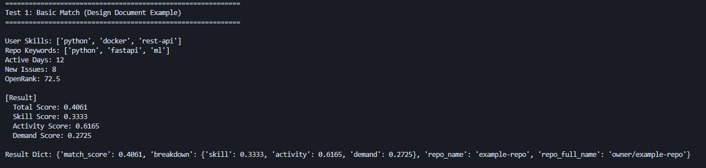
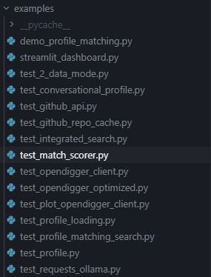
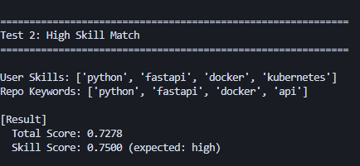
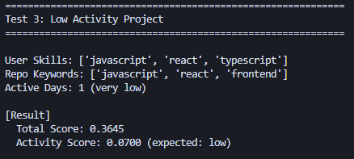
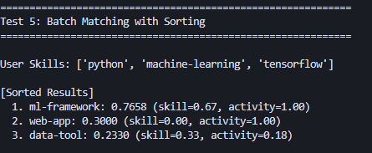
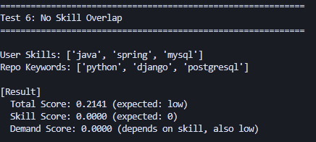
后端测试
运行example文件夹下的test系列文件，可观察各后端模块测试效果：
例如，运行example/test_match_scorer.py可在终端观察三维评分算法实现情况：
多场景的测试验证了算法的有效性

Slide 9
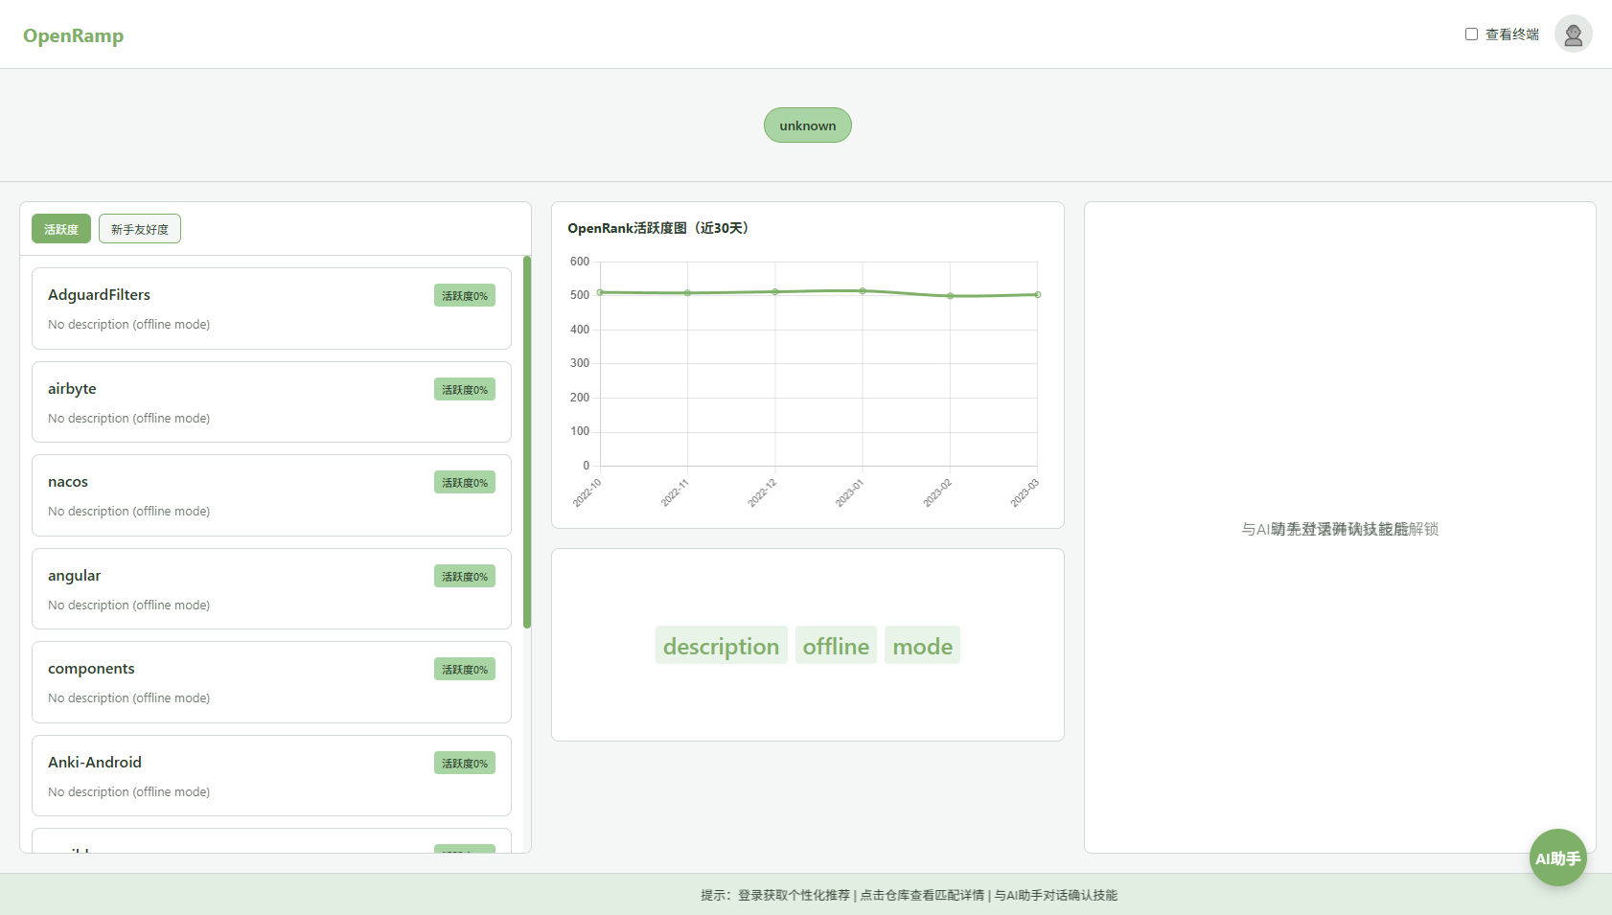
前端-主页

Slide 10
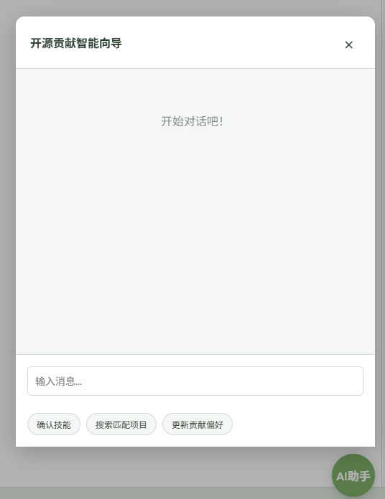
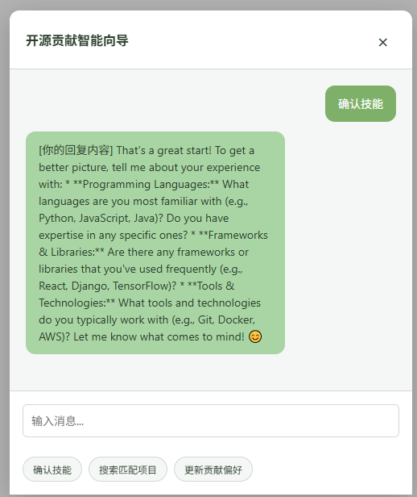
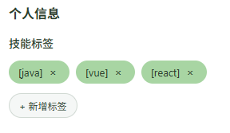
前端-AI助手
通过与智能向导多轮对话，逐步了解用户的技能、贡献偏好
(由于前端开发晚于后端，因此交互上有点问题，但后端模块是正常的，赛后会继续优化)
与AI交流后，调用后端更新技能标签，用户也可手动修改

Slide 11
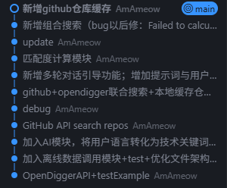
开源实践
本项目从项目启动即规划接口先行、模块解耦，确保他人可独立理解/复用、开发任一模块。
 | 实践说明
许可证 | 项目采用 GPL-3.0 开源许可证， 明确授予用户使用、修改与分发权利
Git 规范 | 每次提交均对应明确功能或修复
文档完备 | README.md 包含： 项目目标与架构图、快速启动指南、模块接口说明、测试样例与运行方式、贡献指引
协作与测试 | 按模块分阶段开发并提交 每个模块都附带可运行测试样例(example/) 提交记录体现“设计→实现→测试→文档”完整闭环

Slide 12
THANK YOU
队伍名：FortunaAtoms仓库：OpenRamp 👆

